Slide 1


目标管理
您最佳的網絡創業平台
Notes:
什么事情 会让你快乐？
生活：唱歌 跳舞、吃东西、
工作：老板加薪、做生意赚到钱、幸运中奖、
：被上司赞美、被公司表扬、
个人：出国旅行、买东西、
：买新车、买新房子、
家庭：孩子跑来抱你、老公跟你说“我爱你”、
健康：家人生病 好起来、

Slide 2
目标管理
做梦与目标管理
您最佳的網絡創業平台
Notes:
什么事情 会让你快乐？
生活：唱歌 跳舞、吃东西、
工作：老板加薪、做生意赚到钱、幸运中奖、
：被上司赞美、被公司表扬、
个人：出国旅行、买东西、
：买新车、买新房子、
家庭：孩子跑来抱你、老公跟你说“我爱你”、
健康：家人生病 好起来、

Slide 3
目标管理
做梦与目标管理(梦想版)
您最佳的網絡創業平台
Notes:
什么事情 会让你快乐？
生活：唱歌 跳舞、吃东西、
工作：老板加薪、做生意赚到钱、幸运中奖、
：被上司赞美、被公司表扬、
个人：出国旅行、买东西、
：买新车、买新房子、
家庭：孩子跑来抱你、老公跟你说“我爱你”、
健康：家人生病 好起来、

Slide 4

您最佳的網絡創業平台
Notes:
什么事情 会让你快乐？
生活：唱歌 跳舞、吃东西、
工作：老板加薪、做生意赚到钱、幸运中奖、
：被上司赞美、被公司表扬、
个人：出国旅行、买东西、
：买新车、买新房子、
家庭：孩子跑来抱你、老公跟你说“我爱你”、
健康：家人生病 好起来、

Slide 5
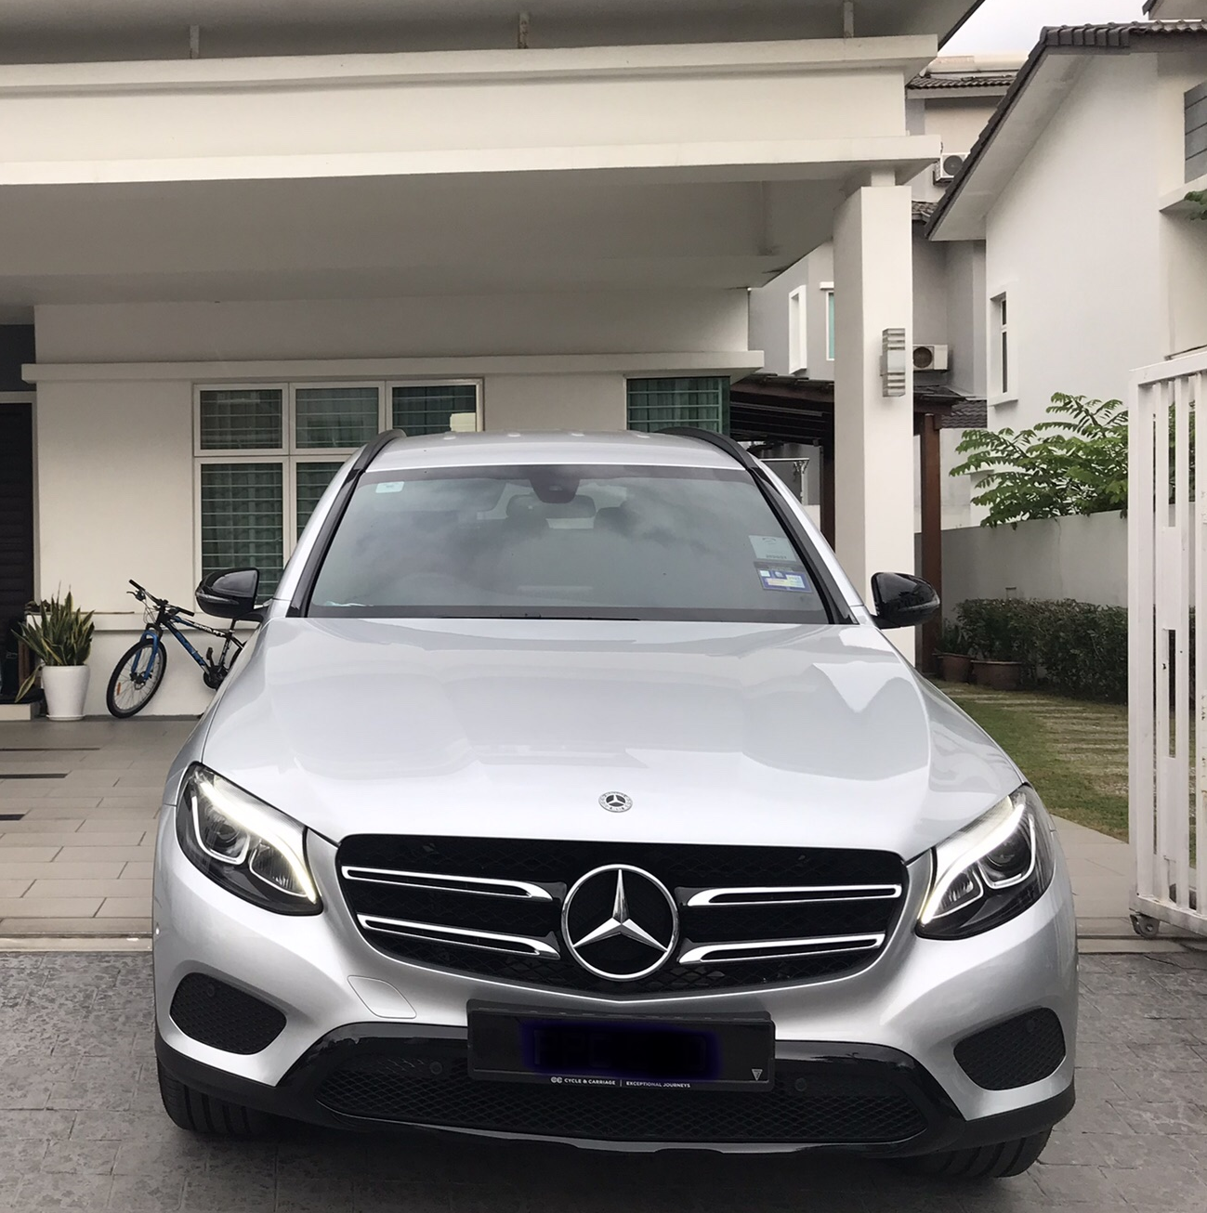
iTeamWorld
您最佳的網絡創業平台
Notes:
什么事情 会让你快乐？
生活：唱歌 跳舞、吃东西、
工作：老板加薪、做生意赚到钱、幸运中奖、
：被上司赞美、被公司表扬、
个人：出国旅行、买东西、
：买新车、买新房子、
家庭：孩子跑来抱你、老公跟你说“我爱你”、
健康：家人生病 好起来、

Slide 6

您最佳的網絡創業平台
Notes:
什么事情 会让你快乐？
生活：唱歌 跳舞、吃东西、
工作：老板加薪、做生意赚到钱、幸运中奖、
：被上司赞美、被公司表扬、
个人：出国旅行、买东西、
：买新车、买新房子、
家庭：孩子跑来抱你、老公跟你说“我爱你”、
健康：家人生病 好起来、

Slide 7
目标管理
做梦与目标管理(梦想版)
格局&定位
您最佳的網絡創業平台
Notes:
什么事情 会让你快乐？
生活：唱歌 跳舞、吃东西、
工作：老板加薪、做生意赚到钱、幸运中奖、
：被上司赞美、被公司表扬、
个人：出国旅行、买东西、
：买新车、买新房子、
家庭：孩子跑来抱你、老公跟你说“我爱你”、
健康：家人生病 好起来、

Slide 8
你是：
员工 老板
小老板 大老板
本国企业 国际企业
您最佳的網絡創業平台
Notes:
什么事情 会让你快乐？
生活：唱歌 跳舞、吃东西、
工作：老板加薪、做生意赚到钱、幸运中奖、
：被上司赞美、被公司表扬、
个人：出国旅行、买东西、
：买新车、买新房子、
家庭：孩子跑来抱你、老公跟你说“我爱你”、
健康：家人生病 好起来、

Slide 9
目标管理
做梦与目标管理(梦想版)
格局&定位
方向
您最佳的網絡創業平台
Notes:
什么事情 会让你快乐？
生活：唱歌 跳舞、吃东西、
工作：老板加薪、做生意赚到钱、幸运中奖、
：被上司赞美、被公司表扬、
个人：出国旅行、买东西、
：买新车、买新房子、
家庭：孩子跑来抱你、老公跟你说“我爱你”、
健康：家人生病 好起来、

Slide 10


VIP GPS：格局&定位
100
百万创业家
领袖 $20-30K
大将 $10-$15K
小将 $5-$10K
千里马
VIP
DSV
3200
10%
10%
10%
5%
5%
5%
5%
荣获 VIP 精英企业奖
荣获 Crown皇冠 企业奖
荣获 Double Crown 双冠 企业奖
荣获 Triple Crown 三冠 企业奖
DSV
2400
10%
10%
10%
5%
5%
5%
DSV
1600
10%
10%
10%
5%
5%
DSV
1200
10%
10%
10%
5%
DSV
800
10%
10%
10%
DSV
400
10%
10%
您最佳的網絡創業平台
Notes:
什么事情 会让你快乐？
生活：唱歌 跳舞、吃东西、
工作：老板加薪、做生意赚到钱、幸运中奖、
：被上司赞美、被公司表扬、
个人：出国旅行、买东西、
：买新车、买新房子、
家庭：孩子跑来抱你、老公跟你说“我爱你”、
健康：家人生病 好起来、

Slide 11
目标管理
做梦与目标管理(梦想版)
格局&定位
方向
目标(短期,中期和长期)
您最佳的網絡創業平台
Notes:
什么事情 会让你快乐？
生活：唱歌 跳舞、吃东西、
工作：老板加薪、做生意赚到钱、幸运中奖、
：被上司赞美、被公司表扬、
个人：出国旅行、买东西、
：买新车、买新房子、
家庭：孩子跑来抱你、老公跟你说“我爱你”、
健康：家人生病 好起来、

Slide 12
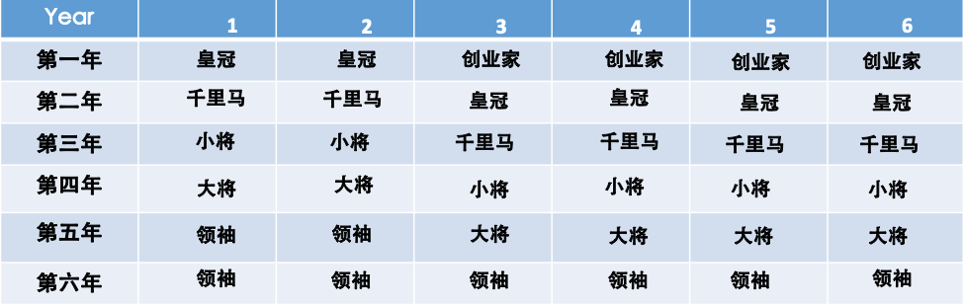
VIP GPS：方向>目标>计划>行动
皇冠
3200
千里马
>10k
小将
>50k
大将
>100k
领导人
300K
创业家
U
1
2
3
4
5
6
您最佳的網絡創業平台
Notes:
什么事情 会让你快乐？
生活：唱歌 跳舞、吃东西、
工作：老板加薪、做生意赚到钱、幸运中奖、
：被上司赞美、被公司表扬、
个人：出国旅行、买东西、
：买新车、买新房子、
家庭：孩子跑来抱你、老公跟你说“我爱你”、
健康：家人生病 好起来、

Slide 13
目标管理
做梦与目标管理(梦想版)
格局&定位
方向
目标(短期,中期和长期)
计划
您最佳的網絡創業平台
Notes:
什么事情 会让你快乐？
生活：唱歌 跳舞、吃东西、
工作：老板加薪、做生意赚到钱、幸运中奖、
：被上司赞美、被公司表扬、
个人：出国旅行、买东西、
：买新车、买新房子、
家庭：孩子跑来抱你、老公跟你说“我爱你”、
健康：家人生病 好起来、

Slide 14
100
百万创业家
领袖 $20-30K
大将 $10-$15K
小将 $5-$10K
千里马
VIP
DSV
3200
10%
10%
10%
5%
5%
5%
5%
荣获 VIP 精英企业奖
荣获 Crown皇冠 企业奖
荣获 Double Crown 双冠 企业奖
荣获 Triple Crown 三冠 企业奖
DSV
2400
10%
10%
10%
5%
5%
5%
DSV
1600
10%
10%
10%
5%
5%
DSV
1200
10%
10%
10%
5%
DSV
800
10%
10%
10%
DSV
400
10%
10%
您最佳的網絡創業平台
Notes:
什么事情 会让你快乐？
生活：唱歌 跳舞、吃东西、
工作：老板加薪、做生意赚到钱、幸运中奖、
：被上司赞美、被公司表扬、
个人：出国旅行、买东西、
：买新车、买新房子、
家庭：孩子跑来抱你、老公跟你说“我爱你”、
健康：家人生病 好起来、

Slide 15
目标管理
做梦与目标管理(梦想版)
格局&定位
方向
目标(短期,中期和长期)
计划(时间管理)
您最佳的網絡創業平台
Notes:
什么事情 会让你快乐？
生活：唱歌 跳舞、吃东西、
工作：老板加薪、做生意赚到钱、幸运中奖、
：被上司赞美、被公司表扬、
个人：出国旅行、买东西、
：买新车、买新房子、
家庭：孩子跑来抱你、老公跟你说“我爱你”、
健康：家人生病 好起来、

Slide 16
目标管理
做梦与目标管理(梦想版)
格局&定位
方向
目标(短期,中期和长期)
计划(时间管理)
行动
您最佳的網絡創業平台
Notes:
什么事情 会让你快乐？
生活：唱歌 跳舞、吃东西、
工作：老板加薪、做生意赚到钱、幸运中奖、
：被上司赞美、被公司表扬、
个人：出国旅行、买东西、
：买新车、买新房子、
家庭：孩子跑来抱你、老公跟你说“我爱你”、
健康：家人生病 好起来、

Slide 17
目标管理
做梦与目标管理(梦想版)
格局&定位
方向
目标(短期,中期和长期)
计划(时间管理)
行动(突破成长,不轻言放弃)
您最佳的網絡創業平台
Notes:
什么事情 会让你快乐？
生活：唱歌 跳舞、吃东西、
工作：老板加薪、做生意赚到钱、幸运中奖、
：被上司赞美、被公司表扬、
个人：出国旅行、买东西、
：买新车、买新房子、
家庭：孩子跑来抱你、老公跟你说“我爱你”、
健康：家人生病 好起来、

